Slide 1
Thematik: Ausreißer Arithmetisches Mittel und Median

Slide 2
Zentralmaß: Arithmetisches Mittel
Sind Daten $x_{1}, x_{2}, …, x_{n}$aus einer Datenreihe gegeben, so gilt für das arithmetische Mittel $\overline{x}$:
$$\overline{x}=\frac{x_{1}+x_{2}+...+x_{n}}{n}$$
(Summe aller Werte, dividiert durch die Anzahl)
Das arithmetische Mittel gibt den mittleren/durchschnittlichen Wert einer Datenreihe an.

Slide 3
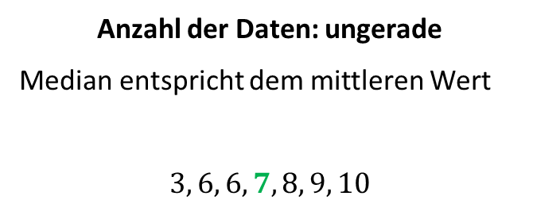
Zentralmaß: Median
Der Median (auch Zentralwert genannt) wird bei einer der Größe nach geordneten Datenreihe bestimmt:
Anzahl der Daten: ungerade
Median entspricht dem mittleren Wert
$$3, 6, 6, 7, 8, 9, 10$$
Anzahl der Daten: gerade
Median entspricht dem arithmetischen Mittel aus den mittleren zwei Werten
$$3, 6, 6, 7, 8, 9, 10,11$$
Bemerkung: Ist eine Datenreihe ungeordnet, musst du sie zuerst sortieren.

Slide 4
Bsp. 1) Zwei Datenreihen sind gegeben.
Datenreihe 1: 3, 4, 6, 8, 10, 15 und Datenreihe 2: 17, 28, 39, 58, 68, 75
Bestimme jeweils das arithmetische Mittel und den Median.
Bei beiden Datenreihen kommt jeweils ein Ausreißer hinzu. Berechne erneut das arithmetische Mittel und den Median.
Datenreihe 1: 3, 4, 6, 8, 10, 15, 266 und Datenreihe 2: 17, 28, 39, 58, 68, 75, 10 398
Was fällt dir auf? Welche Auswirkungen hat ein Ausreißer auf das arithmetische Mittel bzw. den Median?

Slide 5
Es gilt:
Das arithmetische Mittel $\overline{x}$ wird durch einzelne Ausreißer stark beeinflusst.
Der Median wird von einem einzelnen Ausreißer nicht wirklich beeinflusst. Es kann zu einer minimalen Änderung kommen (oder: der Median bleibt gleich).

Slide 6
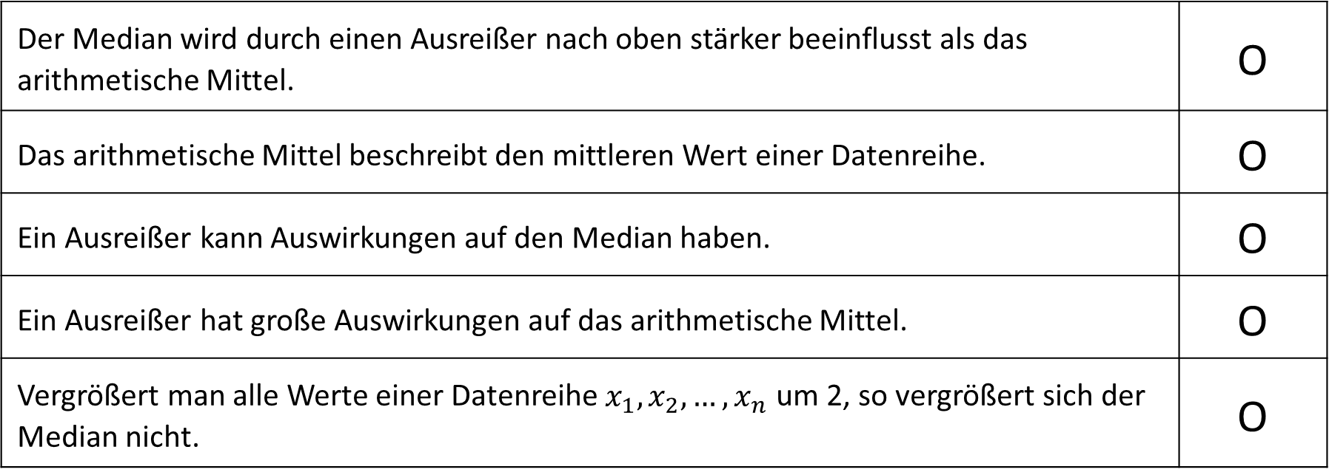
Bsp. 2) Kreuze die beiden zutreffenden Aussagen an.
Der Median wird durch einen Ausreißer nach oben stärker beeinflusst als das arithmetische Mittel. | O
Das arithmetische Mittel beschreibt den mittleren Wert einer Datenreihe. | O
Ein Ausreißer kann Auswirkungen auf den Median haben. | O
Ein Ausreißer hat große Auswirkungen auf das arithmetische Mittel. | O
Vergrößert man alle Werte einer Datenreihe $x_{1}, x_{2}, …, x_{n}$ um 2, so vergrößert sich der Median nicht. | O

